Slide 1
Corso di alta formazione professionale per Patrocinatore Stragiudiziale
(Professionista del risarcimento del danno – Ramo infortunistica stradale)
Legge 04/2013 – Norma Tecnica UNI 11477
Modulo 8 – I Veicoli
www.joinacademy.it

Slide 2
I veicoli:
Definizione e classificazione;
Sagoma limite;
Massa limite;
Traino veicoli;
Destinazione ed uso dei veicoli;
Dispositivi di prescrizione;
Dispositivi di frenatura;
Dispositivi di segnalazione visiva;
Dispositivi di segnalazione acustica;
Dispositivi di illuminazione;
Altri dispositivi di prescrizione;
Controllo tecnico dei veicoli;
La responsabilità per lo scoppio dei pneumatici;
Caratteristiche dei pneumatici;
L’indagine per la ricerca della responsabilità.
Argomenti che verranno trattati in questa lezione:

Slide 3
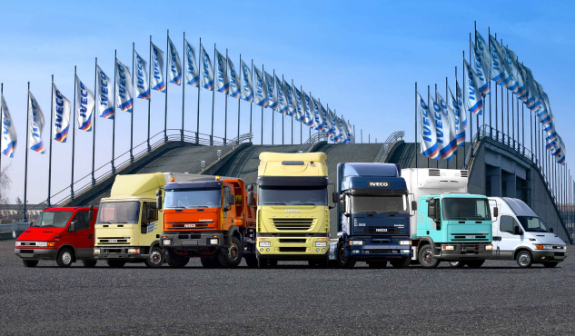
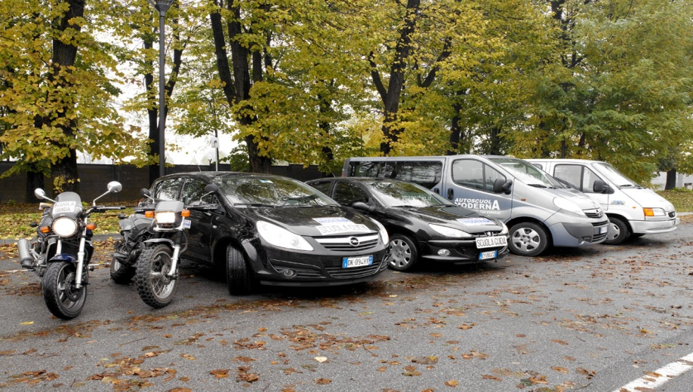
Definizione
Si intendono per veicoli tutte quelle macchine guidate dall’uomo e circolanti su strada, escluse quelle sprovviste di motore per uso di bambini o invalidi.

Slide 4
Classificazione
L’art. 47 C.d.S. classifica i veicoli in:
veicoli a braccia, veicoli a trazione animale, velocipedi, slitte, ciclomotori, motoveicoli, autoveicoli, filoveicoli, rimorchi, macchine agricole, macchine operatrici, veicoli con caratteristiche atipiche tra cui i veicoli elettrici da città, i veicoli ibridi o multimodali ed i microveicoli elettrici o elettroveicoli ultraleggeri, nonché tutti gli altri veicoli che per lo loro specifiche caratteristiche non rientrano fra quelli elencati in precedenza.

Slide 5
Classificazione
In particolare, i veicoli a braccia (art. 48 C.d.S.) sono quelli trainati dall’uomo a piedi e quelli azionati dalla forza muscolare dello stesso conducente; i veicoli a trazione animale (art. 49 C.d.S.) sono quelli trainati da uno o più animali destinati principalmente al trasporto di persone o di cose ed i carri agricoli destinati a trasporti per uso esclusivo di aziende agricole; i veicoli a trazione animale dotati di pattini sono denominati slitte; i velocipedi (art. 50 C.d.S.) sono i veicoli con 2 o più ruote funzionanti a propulsione esclusivamente muscolare per mezzo di pedali o di analoghi dispositivi, azionati dalle persone che si trovano sul veicolo; i ciclomotori (art. 52 C.d.S.) sono veicoli a motore a 2 o 3 ruote con motore di cilindrata non superiore a 50 cm³ e velocità (su strada orizzontale) fino a 45 Km/h.

Slide 6
Classificazione
I motoveicoli (art. 53 C.d.S.) sono veicoli a motore a 2, 3 o 4 ruote e si distinguono in: motocicli, motocarrozzette, motoveicoli per trasporto promiscuo, motocarri, mototrattori, motoveicoli per trasporti specifici e per uso speciale, quadricicli a motore; gli autoveicoli (art. 54 C.d.S.) sono veicoli a motore con almeno 4 ruote, esclusi i motoveicoli e si distinguono in: autovetture, autobus, autoveicoli per trasporto promiscuo, autocarri, trattori stradali, autoveicoli per trasporti specifici e per uso speciale, autotreni, autoarticolati, autosnodati, autocaravan, mezzi d’opera; i filoveicoli sono veicoli a motore elettrico non vincolati da rotaie e collegati ad una linea aerea di contatto per l’alimentazione elettrica.

Slide 7
Classificazione
I rimorchi (art. 56 C.d.S.) sono veicoli destinati ad essere trainati dagli autoveicoli di cui al 1° comma dell’art. 54 C.d.S.; le macchine agricole (art. 57 C.d.S.) sono macchine a ruote o a cingoli, impiegate nelle attività agricole e forestali e possono, in quanto veicoli, circolare su strada per il proprio trasferimento e per il trasporto di prodotti agricoli, nonché di addetti alle lavorazione e di attrezzature; le macchine operatrici (art. 58 C.d.S.) sono macchine semoventi o trainate, a ruote o a cingoli, destinate ad operare su strada o nei cantieri, equipaggiate, eventualmente, con speciali attrezzature; in quanto veicoli possono circolare su strada per il proprio trasferimento e per lo spostamento di cose connesse con il ciclo operativo della macchina stessa o del cantiere di lavoro.

Slide 8
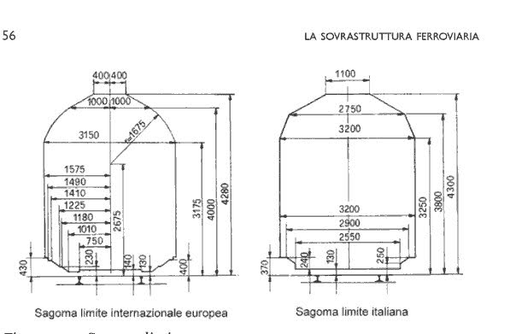
Sagoma limite
L’art. 61 C.d.S. stabilisce che “ogni veicolo, compreso il suo carico, deve potersi iscrivere in una sagoma limite di 2,55 metri di larghezza e di 4,00 metri di altezza dal piano stradale. Soltanto per gli autobus e filobus in servizio di linea urbano e/o suburbano, circolanti su itinerari prestabiliti è consentito che tale altezza raggiunga i 4,30 metri.
La lunghezza totale, compresi gli organi di attacco, non deve eccedere i 7,50 metri per i veicoli ad un asse ed i 12,00 metri per quelli a 2 o più assi. La lunghezza dei semirimorchi non deve eccedere i 12,50 metri”.

Slide 9
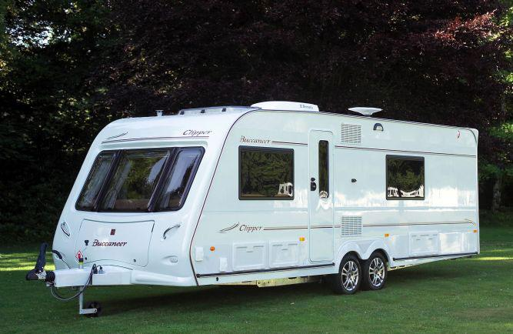
Sagoma limite
La carrozzeria dei caravan non deve eccedere la lunghezza dei 6,00 metri se ad un solo asse e dei 7,50 metri se a 2 assi. La lunghezza totale delle auto-caravan non può eccedere per il veicolo isolato, a 2 o più assi, gli 8,00 metri.
Gli autoarticolati e gli autosnodati non devono superare la lunghezza massima di 16,50 metri. Gli autosnodati e i filosnodati adibiti al trasporto di persone e gli autotreni possono raggiungere la lunghezza massima di 18,75 metri.

Slide 10
Massa limite
L’art. 62 C.d.S. stabilisce che la massa complessiva a pieno carico di un veicolo (salvo casi eccezionali), costituita dalla massa del veicolo stesso in ordine di marcia e da quella del suo carico, non può eccedere 5 tonnellate per i veicoli ad un asse, 8 tonnellate per quelli a 2 assi e 10 tonnellate per quelli a 3 o più assi.
La massa complessiva a pieno carico di un rimorchio ad un asse non può eccedere le 6 tonnellate, fa eccezione l’unità posteriore dell’autosnodato.
Qualunque sia il tipo di veicolo, il peso massimo in corrispondenza dell’asse più caricato non deve eccedere le 12 tonnellate.
Per quanto concerne i trasporti eccezionali ed i veicoli eccezionali (per limiti di ingombro e per limiti di peso) occorre una speciale autorizzazione.

Slide 11
Traino veicoli
L’art. 63 C.d.S. afferma “nessun veicolo può trainare o essere trainato da più di un veicolo”. Tuttavia, si può tenere conto, salvo diverse disposizioni, di quanto segue:
a) è ammesso il traino di un veicolo che non sia rimorchio soltanto per avarie o per mancanza di organi essenziali;
b) le trattrici agricole possono trainare su strada più macchine operatrici agricole solo se queste siano sprovviste di sistema di frenatura comandabile dalla trattrice e sempreché la lunghezza del convoglio non superi i 16,50 metri;
c) gli accessori mobili non devono sporgere nelle oscillazioni al di fuori della sagoma limite e non devono strisciare sul terreno (gli strumenti trainati devono essere sollevati dal suolo);
d) gli attacchi devono rispondere alle esigenze di sicurezza.

Slide 12
Destinazione ed uso dei veicoli
L’art. 82 C.d.S. definisce i concetti di destinazione ed uso dei veicoli.
Per destinazione del veicolo si intende la sua utilizzazione in base alle caratteristiche tecniche.
Per uso del veicolo si intende la sua utilizzazione economica. I veicoli possono essere adibiti ad uso proprio o ad uso di terzi.
Si ha l’uso di terzi quando un veicolo è utilizzato, dietro corrispettivo in denaro, nell’interesse di persone diverse dall’intestatario della carta di circolazione.

Slide 13
Destinazione ed uso dei veicoli
Gli autoveicoli, i motoveicoli ed i rimorchi possono essere destinati ai seguenti usi:
Uso privato – a) per trasporto di persone; b) per trasporto di persone con autovetture o motocicli da locare senza conducente; c) per trasporto di persone con autoveicoli o motocarrozzette da noleggiare con conducente; d) per trasporto di cose; e) per trasporto non contemporaneo di persone e di cose; f) per trasporto promiscuo di persone e cose; g) per traino; h) per uso speciale o per trasporti specifici.
Uso pubblico – a) per trasporto di persone e di cose in servizio di piazza; b) per uso speciale o per trasporti specifici.
L’uso del veicolo è specificato nella rispettiva carta di circolazione, mentre l’abilitazione all’uso è comprovata dalla patente di guida.
Non è consentito, in nessun caso, adibire ad uso pubblico un veicolo destinato ad uso privato.

Slide 14
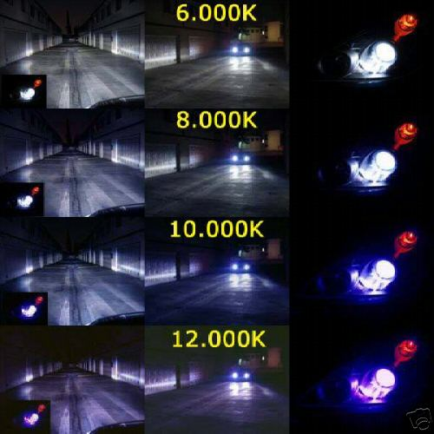
Dispositivi di prescrizione
Alcuni dispositivi di prescrizione, quali quelli di frenatura, di segnalazione visiva, acustica e di illuminazione, hanno influenza talvolta fondamentale nella genesi dei sinistri stradali e l’esame della loro efficienza e del loro impiego in ogni singolo caso è tra gli elementi cardini dell’inchiesta causale.

Slide 15
Dispositivi di frenatura
Ogni dispositivo di frenatura è costituito da 3 parti essenziali:
1) il comando: organo che viene azionato dal conduttore, con energia muscolare o altra forma di energia fornita da una sorgente controllata, o ad inerzia (rimorchi);
2) la trasmissione: il complesso degli organi compresi tra il comando ed il freno vero e proprio, collegati in sistema per il funzionamento (tipo meccanico, idraulico, pneumatico, elettrico, misto, ecc.);
3) il freno: organo nel quale sono presenti le forze che si oppongono al moto del veicolo, agenti per attrito di parti, per azione elettromagnetica, a motore, ecc. In genere il freno dei comuni autoveicoli è ad attrito, su fasce o su dischi.

Slide 16
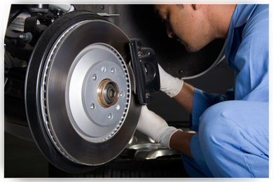
Dispositivi di frenatura
I dispositivi di frenatura sono tre:
- Freno di servizio: per regolare la corsa, agente direttamente od indirettamente sulle ruote;
- Freno di soccorso: da azionare in caso di mancato funzionamento del precedente, agente direttamente sulle ruote;
- Freno di stazionamento: per bloccare il veicolo in sosta.

Slide 17
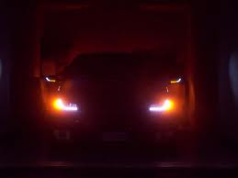
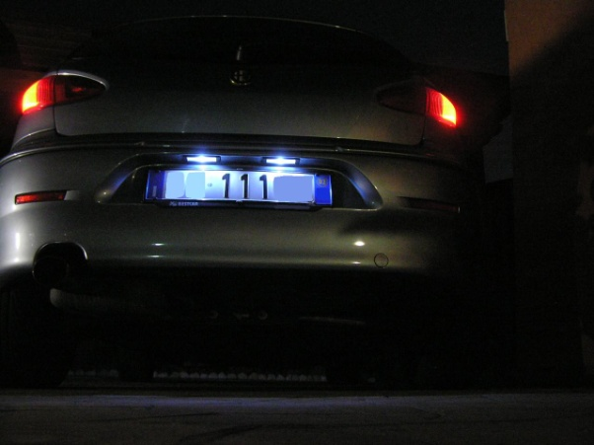
Dispositivi di segnalazione visiva
L’uso dei dispositivi di segnalazione visiva e di illuminazione dei veicoli è obbligatorio da mezz’ora dopo il tramonto del sole a mezz’ora prima del suo sorgere ed, anche di giorno, nelle gallerie stradali, in caso di nebbia, di caduta di neve, di forte pioggia ed in ogni altro caso di scarsa visibilità.

Slide 18
Dispositivi di segnalazione visiva
Per effetto del D.L. n. 121/2002 convertito nella Legge n. 168/2002, per i ciclomotori ed i motocicli, in qualsiasi condizione di marcia, è divenuto obbligatorio l’uso dei proiettori anabbaglianti e delle luci di posizione. Inoltre, la suddetta Legge dispone che, durante la marcia sulle autostrade e sulle strade extraurbane principali è obbligatorio per tutti i veicoli l’uso delle luci di posizione, delle luci della targa, dei proiettori anabbaglianti e, se prescritte, delle luci di ingombro.

Slide 19
Dispositivi di segnalazione visiva
I principali dispositivi di segnalazione visiva sono quelli di seguito indicati, le caratteristiche sono precisate nel Nuovo Codice della Strada:
1) indicatori di direzione;
2) luci di arresto;
3) proiettori fendinebbia;
4) proiettori per la retromarcia;
5) catadiottri o dispositivi a luce riflessa;
6) dispositivi supplementari, utilizzati per Polizia, Carabinieri, Guardia di Finanza, Vigili del Fuoco, autoambulanze, in numero di 1 o 2 per veicolo, posti in alto ed emittenti luce lampeggiante.

Slide 20
Dispositivi di segnalazione acustica
Il Nuovo Codice della Strada li prescrive per i velocipedi che devono essere muniti di campanello a meno che non siano impiegati in competizioni sportive, per gli autoveicoli, filoveicoli, motoveicoli e ciclomotori.
Gli autoveicoli in servizio pubblico di linea hanno un dispositivo a doppia tonalità alternata (nota Fa e La) di durata uguale. Gli autoveicoli ed i motocicli adibiti a servizio di Polizia, antincendio e le autoambulanze hanno un dispositivo supplementare di allarme, da impiegare soltanto nei servizi urgenti d’istituto. Quando detto dispositivo è in azione (sirena) tutti i veicoli che si trovano sulla strada percorsa da tali mezzi o nelle adiacenze in prossimità degli sbocchi su di essa, hanno l’obbligo di fermarsi e di lasciare libero il passo.

Slide 21
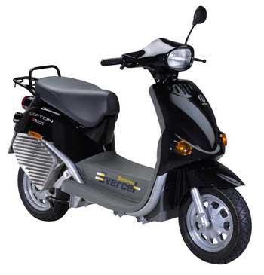
Dispositivi di illuminazione
Gli autoveicoli, i motoveicoli ed i filoveicoli devono essere muniti di proiettori emittenti fasci di luce bianca, idonei ad assicurare l’illuminazione a grande portata della strada, con eliminazione dell’abbagliamento in fase di incrocio tra veicoli.
Un solo proiettore è consentito per i ciclomotori ed i motoveicoli, collocato sul piano di simmetria, anteriormente.

Slide 22
Dispositivi di illuminazione
Il dispositivo di illuminazione con proiettori deve essere costituito da uno o più apparecchi che, mediante l’impiego di specchi o lenti, convogliano il flusso luminoso di una lampada prevalentemente in un angolo solido molto ristretto intorno ad una direzione determinata, emettendo a comando un fascio di luce per l’illuminazione di profondità o un fascio anabbagliante. Ogni apparecchio può essere incorporato mutualmente con la luce di posizione anteriore. Quando vi sono due proiettori essi devono avere identiche caratteristiche ed avere la commutazione contemporanea dei fasci di luce; devono, inoltre, avere circuiti di alimentazione con protezione (valvola) indipendente.
Dove vi siano due proiettori essi devono essere in posizione simmetrica.

Slide 23
Altri dispositivi di prescrizione
Hanno anche importanza l’efficienza dei cerchioni delle ruote dei veicoli a trazione animale e dei pneumatici prescritti per i velocipedi, gli autoveicoli, i filoveicoli, i motocicli ed i ciclomotori, i quali devono avere anche idonei organi di sospensione elastica.
Inoltre, il Nuovo Codice della Strada e la Legge 25/11/1975, n. 797 prescrivono sempre la dotazione di 2 dispositivi retrovisivi, l’obbligo di parabrezza di sostanza inalterabile, di perfetta trasparenza, non scheggiabile (per tutti i veicoli che hanno cabina), nonché la dotazione di dispositivo tergicristallo e l’equipaggiamento con cinture di sicurezza, non soltanto per i posti anteriori, di tipo approvato dal Ministero dei Trasporti.

Slide 24
Controllo tecnico dei veicoli
In ogni caso di incidente stradale, nel quale uno o più veicoli abbiano subito danni tali che possano sorgere dubbi sulle condizioni di sicurezza per la circolazione, gli organi di Polizia che ne siano venuti a conoscenza sono tenuti a darne notizia al competente ufficio della Motorizzazione Civile per la eventuale adozione del provvedimento di controllo tecnico.
Nel caso in cui il veicolo abbia riportato danni talmente gravi da indurre il legittimo dubbio sulla possibilità e l’opportunità di essere riparato, gli organi di Polizia provvedono al ritiro immediato delle targhe di immatricolazione, inoltrandole agli uffici della Motorizzazione Civile, ai fini del controllo tecnico. Dette targhe potranno essere restituite dove il veicolo riparato sia stato sottoposto con esito positivo a detto controllo.

Slide 25
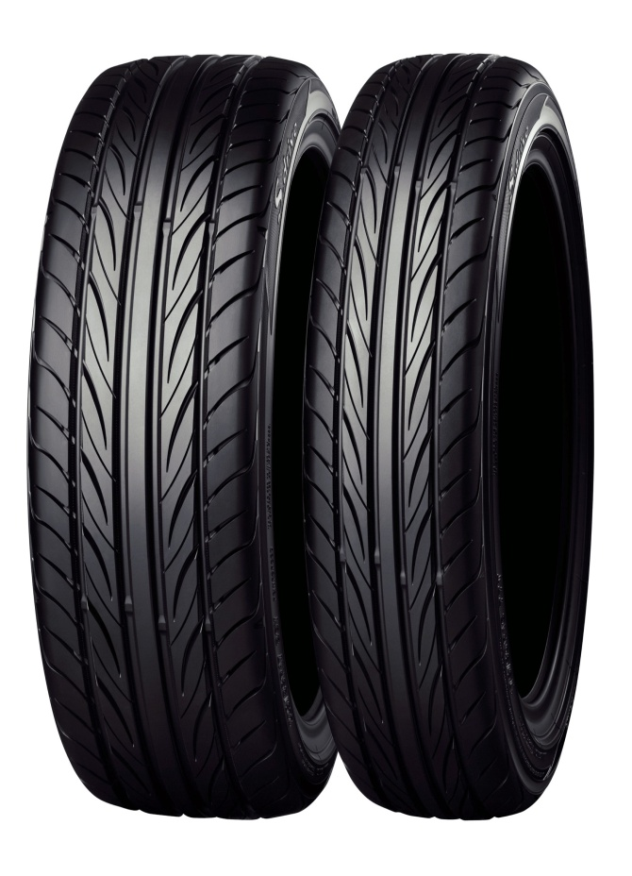
La responsabilità per lo scoppio dei pneumatici
Per capire se possa o meno essere attribuita una colpa quando si verifica lo scoppio di un pneumatico bisogna ricondursi alle disposizioni legislative in materia. Esse sono di due ordini: quelle esplicite sulla responsabilità in caso di incidenti stradali, e quelle prescrittive riguardanti le caratteristiche pneumatici, volute dal legislatore per conferire sicurezza alla circolazione.

Slide 26
La responsabilità per lo scoppio dei pneumatici
Le prime disposizioni sono quelle dell’art. 2054 C.C., per gli effetti civilistici, ed in particolare, il dispositivo dell’ultimo comma, il quale stabilisce che “il proprietario del veicolo (o chi fa le sue veci) è responsabile dei danni derivati da vizi di costruzione o da difetto di manutenzione del veicolo”, perciò non vi è dubbio che la suddetta persona è per legge civilmente responsabile di eventi dannosi che possono derivare dallo scoppio di pneumatici, qualunque ne sia la causa, quando via sia stato un qualsiasi difetto di costruzione oppure per cause dovute all’impiego.

Slide 27
La responsabilità per lo scoppio dei pneumatici
Se il “fatto dannoso” è imputabile a più persone, tutte sono obbligate in solido al risarcimento del danno. Colui che ha risarcito il danno ha azione di regresso contro ciascuno degli altri nella misura determinata dalla gravità della rispettiva colpa e dall’entità delle conseguenze che ne sono derivate, in base al dispositivo dell’art. 2055 C.C., nel dubbio, le singole colpe si presumono uguali.
Ciò significa che coloro i quali possono provare di non essere responsabili hanno il diritto di rivalersi nei confronti di coloro che invece risultano tali.

Slide 28
Caratteristiche dei pneumatici
Le caratteristiche che devono avere i pneumatici derivano da disposizioni legislative varie. Tra di esse figurano le seguenti norme:
- le ruote degli autoveicoli, dei motoveicoli, dei ciclomotori, dei filoveicoli e dei rimorchi debbono essere munite di pneumatici o sistemi equivalenti, del tipo approvato dal Ministero dei Trasporti;
- sia le ruote che i pneumatici, o sistemi equivalenti devono essere in perfetta efficienza, privi di lesioni che possano compromettere la sicurezza. Il battistrada dovrà essere di disegno a rilievo ben visibile su tutta la sua larghezza e circonferenza; l’altezza del rilievo non dovrà in alcun punto essere inferiore ad 1 millimetro per gli autoveicoli, motoveicoli, filoveicoli e rimorchi, e mezzo millimetro per i ciclomotori;
- gli autoveicoli, i motoveicoli, i filoveicoli ed i rimorchi debbono essere muniti di idonei organi di sospensione elastica, salvo che, in relazione alle loro caratteristiche ed allo specifico uso cui sono destinati non venga riconosciuta dal Ministero dei Trasporti l’ammissibilità di sospensioni rigide.

Slide 29
L’indagine per la ricerca della responsabilità
L’indagine per la ricerca delle responsabilità in caso di scoppio di pneumatici deve essere svolta con i seguenti criteri:
1) occorre accertare che si tratti effettivamente di scoppio, ciò si desumerà da elementi testimoniali oltre che tecnici (infatti lo scoppio è caratterizzato dalla subitaneità dello squarciamento della carcassa in tratto limitato, accompagnato da effetti acustici.
2) sotto il profilo tecnico, deve essere esaminata la ruota sulla quale il pneumatico era calettato, così com’è venuta a trovarsi dopo il fatto, quindi deve essere esaminato il pneumatico per constatare l’aspetto esteriore: si avrà modo così di vedere se esistevano difetti od inadempienza nei confronti delle norme prescritte, da parte delle case costruttrici o dei manutentori del veicolo.
E’ evidente che tutto ciò che si riferisce al difetto del veicolo, alla condotta di guida, al carico, alla parte esteriore della gommatura deve essere attribuito al proprietario oppure al conducente del veicolo.

